Slide 1
Estudio
de Caso

Slide 2
Jardín de Niños:
Laura Delgado de Rdz
Alumno: Mateo Hinojosa Garay
Grado: 3 A
Edad: 5 años

Slide 3
Justificación:
Elegí este alumno, por las acciones que toma al momento de llamarle la atención, en el primer día que tuve con el grupo, se salía del salón y no respetaba reglas, en el segundo día le pego a su compañero y donde lo senté al frente, al intentar hablar con él, me arremedo, escupió, pataleo y pego. Me llamo mucho la atención porque tal vez al momento de excluirlo de sus compañeros tiene comportamientos agresivos, ya calmado hable con él y le dije que lo quería mucho y así mismo le di un abrazo. A la mañana siguiente me recibió con un abrazo.

Slide 4
Se le necesitan poner roles y tareas como entregar material, hojas, colores, lápices para que lo mantenga ocupado, o mientras está peleando, se le asigna una tarea.
Le gustan los cuentos, videos, y materiales como bloques, plastilina, palitos y todo tipo de material pero solo quiere trabajar lo que él quiere y con gran cantidad, tener más que los demás.
Motivación
Intereses

Slide 5
Adecuaciones aplicadas
Semana 30 oct- 03 Nov. | Adecuación Estrategia | Evaluación
1. Huesas en tumbas | Dar atención personalizada y que Mateo tenga una tutor par para entender las indicaciones. | Se le asigno la tutora par y como fue de sexo femenino, el solo estuvo molestándola y no hubo buenos resultados, trabajo individualmente y si lo logro.
2. ¿Cuántas hay? | 2. Pasar a Mateo al pizarrón para que tenga la oportunidad de participar. | Se obtuvieron buenos resultados ya que se intereso al ver que era una actividad de matemáticas.
3. Cada cosa en lugar | 3. Materiales novedosos para que Mateo se anime a participar y tenga la posibilidad de que lo incluyan en su equipo. | Al ver que los materiales eran novedosos Mateo se intereso en participar y los demás niños le aplaudieron por que las actividades se lograron.

Slide 6
Adecuaciones aplicadas
Semana 06 Nov. - 10 Nov. | Adecuación Estrategia | Evaluación
1. Técnica de puntillismo | Al explicar el trabajo ya elaborado darle respeto para que Mateo no quiera gritar y los demás lo ignoren. | Al exponer sus materiales se le dio atención y respeto para que el también lo tenga al momento de que sus compañeros expusieron.
2. Técnica de estarcido | Llevar materiales novedosos para que Mateo no quiera salirse del salón. | Al ver que los materiales era como pintura y cartulinas el permaneció dentro del salón.
3. Taller de pintura inflable | Poner a Mateo a repartir materiales. | Al ver el comportamiento de Mateo, se le advirtió que si no se portaba bien ya no seria ayudante.
4. Técnica de soplado | Poner a Mateo a repartir materiales. | Al ver la conducta positiva, Mateo repartió materiales y los alumnos se sorprendieron por su comportamiento.

Slide 7
Adecuaciones aplicadas
Semana 13 Nov. – 17 Nov. | Adecuación Estrategia | Evaluación
1. Mural de los 5 sentidos | Pasar a Mateo al frente para que tenga respeto a los demás y sus compañeros a el. | Mateo tuvo atención y en ocasiones se distraía ya que eran muchos alumnos los que exponían.
2. Busco un lugarcito | Al momento en donde Mateo está en desorden se comienza con la canción y se le hace cuestionamientos sobre alrededor de el. | Al preguntarle hace que Mateo se sintió mas incluido ya que anteriormente no se le incluía en las actividades.
3. Caliente o frio | Pasar a la mateo a esconder o que el encuentre el objeto escondido. | No asistió.
4. Memoramas y rompecabezas | Practicar con los juegos de mesa en equipo y desarrollen la inclusión en colaboración. | Sus compañeros reaccionaron de manera positiva e hizo que Mateo no tuviera conflictos durante el día.

Slide 8
Adecuaciones aplicadas
Semana 20 Nov. - 24 Nov. | Adecuación Estrategia | Evaluación
1. Rincones | Como es una modalidad nueva para todos, Mateo es encargado de ser el capitán del equipo. | Los alumnos reaccionaron de manera positiva y lograron establecer amistad con Mateo.
2. Crucigrama de la revolución Mexicana | Pasar al frente a Mateo para participar. | Los alumnos se inquietaron por pasar ya que solo Mateo quería pasar en las actividades.
3. Sopa de letras de la revolución Mexicana | Pasar al frente a Mateo para participar. | Explicación del porque Mateo debe de pasar al frente muy seguido a los alumnos.
4. Personajes Revolucionarios | Pasar a Mateo a contar cuantos personajes hay de cada uno para después graficarlos. | Hubo desorden, y Mateo se desintereso por contar, y que tuvo que contar de uno por uno.

Slide 9
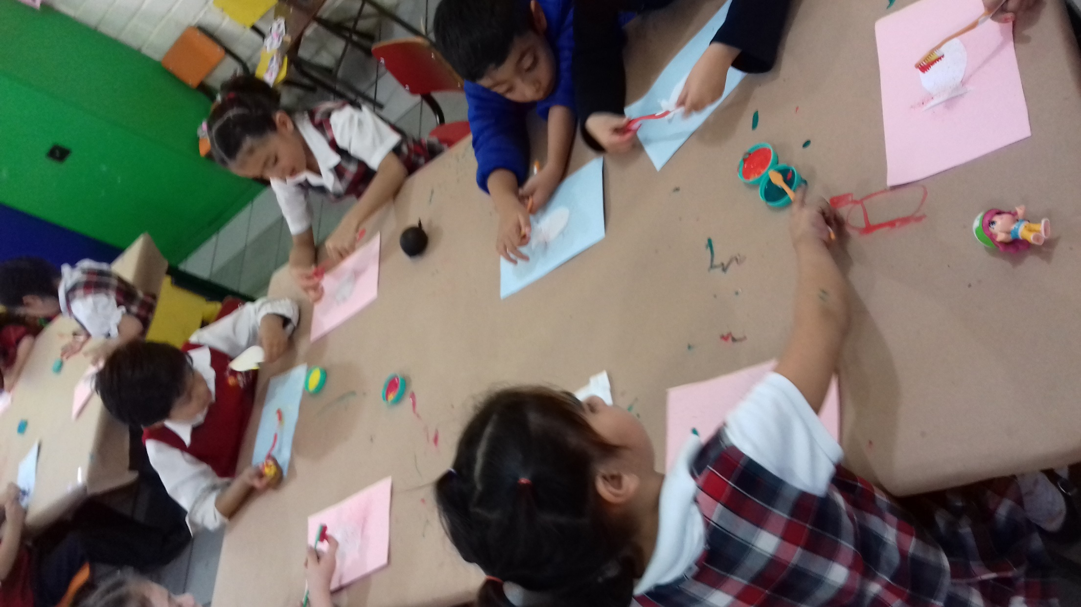

Slide 10
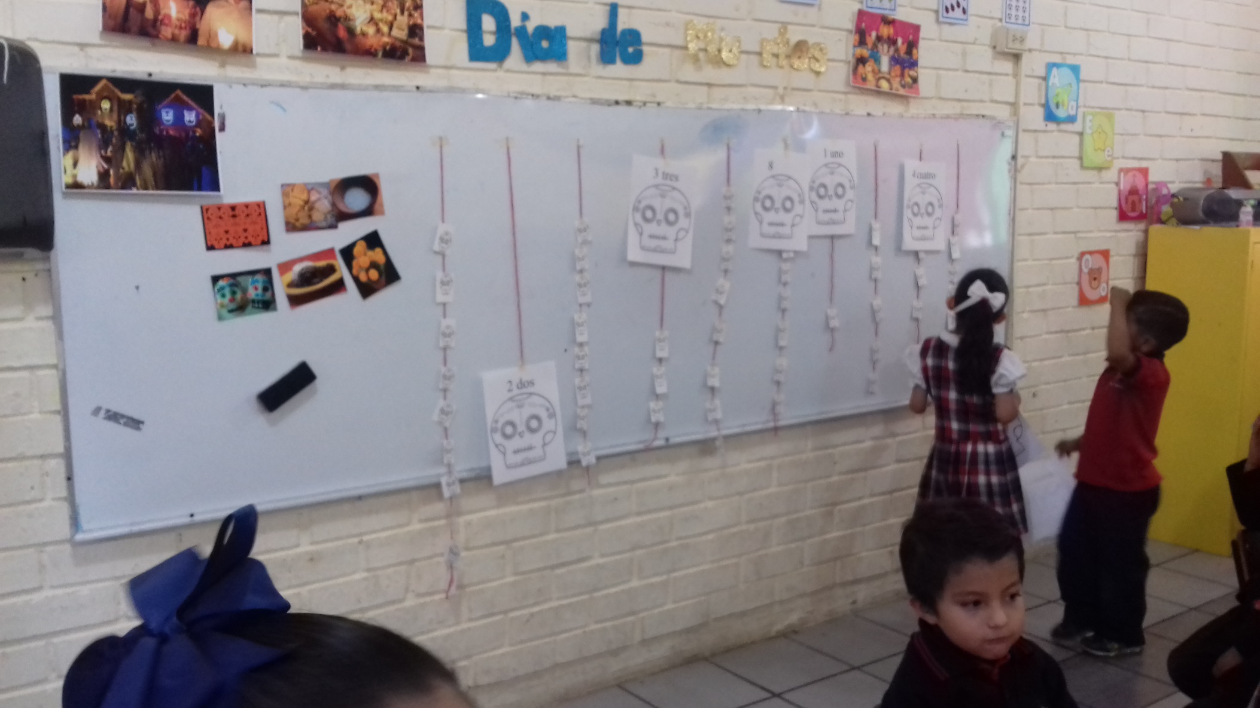

Slide 11
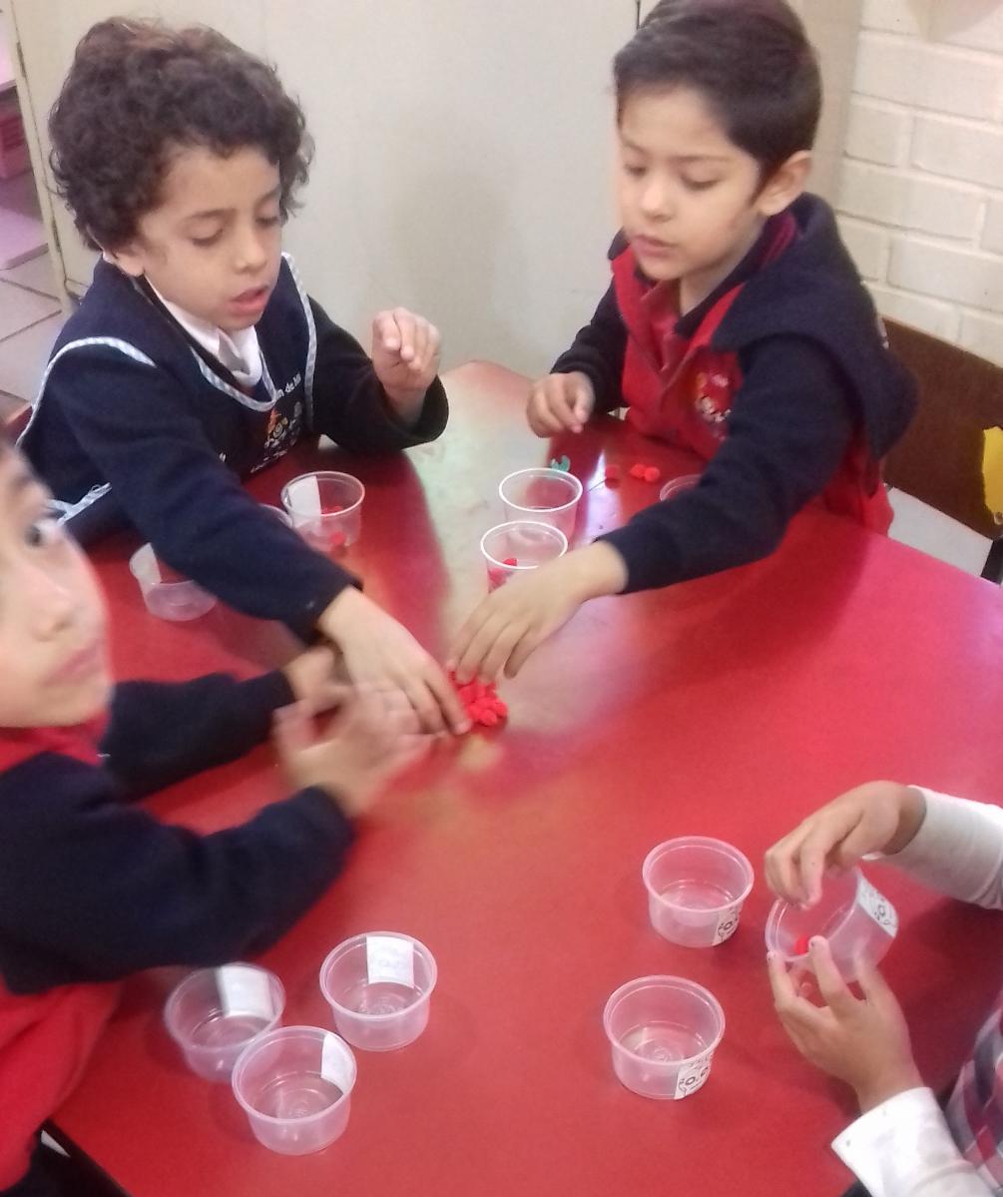
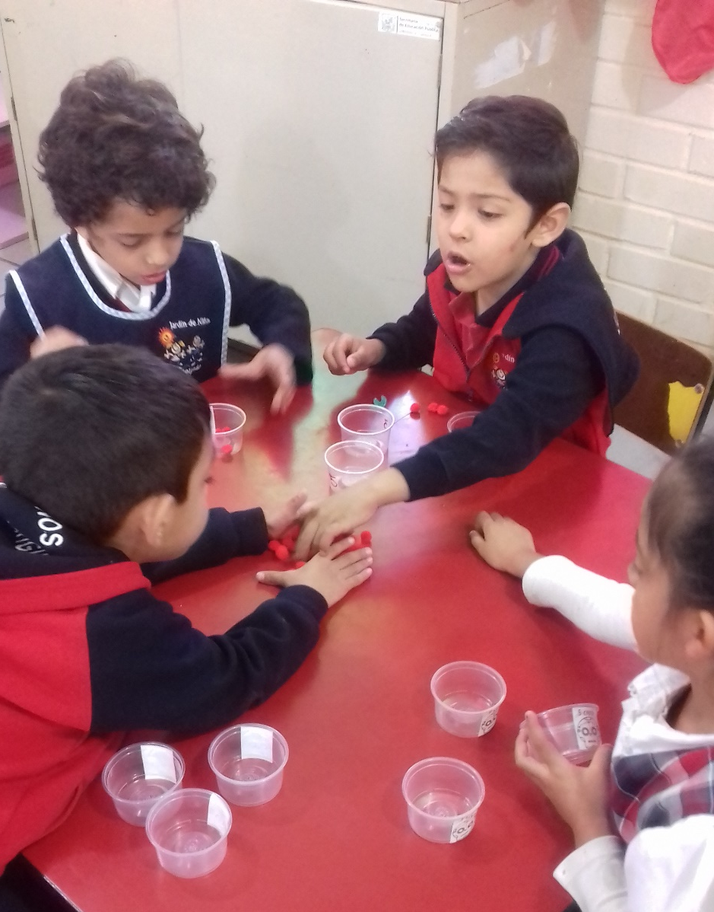

Slide 13
